Slide 1
数智赋能政府治理
——数字化转型视域下的地方政府治理现代化
报告人：教授
2026年5月
学术讲座 · 内部资料

Slide 2
01
报告逻辑框架
1
2
3
4
5
时代召唤
理论根基
实践探索
国际镜鉴
路径建议
为什么要谈
数智赋能
理论基础
是什么
国内做了
什么
国外有何
经验
我们能做
什么
2

Slide 3
02
时代背景：数据成为第五大生产要素
关键判断
"数据已成为第五大生产要素"（2020年4月，中共中央、国务院）
2024年政府工作报告明确提出："深入推进数字经济创新发展"，"加快数字政府建设"
2025年进一步强调："以数字中国建设赋能中国式现代化"
95ZB
占全球数据量的23%
中国政务数据总量(2024)
96%
省级事项
在线服务覆盖率
逾5000亿
年均增速超15%
数字政府市场规模(2025E)
30+
2020年以来
国家层面政策文件
3

Slide 4
03
政策脉络：从电子政务到数字中国的演进
国家信息化领导小组
《电子政务建设指导意见》
国务院
《促进大数据发展行动纲要》
数据成为
第五大生产要素
国务院
《数字政府建设指导意见》
中共中央
《数字中国整体布局规划》
政府工作报告
数字政府建设加速
●
●
●
●
●
●
2002
2015
2020
2022
2023
2024-25
4

Slide 5
04
理论基础：政府数字化的理论演进
数字治理理论
(Digital Governance)
整体性政府理论
(Whole-of-Government)
数据驱动治理
(Data-Driven Governance)
Dunleavy, 2006
Pollit, 2003
Giest & Raaphorst, 2020
核心理念
核心理念
核心理念
从"新公共管理"转向"数字时代治理"，强调服务整合与数字化
打破部门壁垒，实现跨层级、跨部门协同治理，以用户为中心整合服务
运用大数据与AI技术辅助决策，实现从"经验驱动"向"数据驱动"转型
5

Slide 6
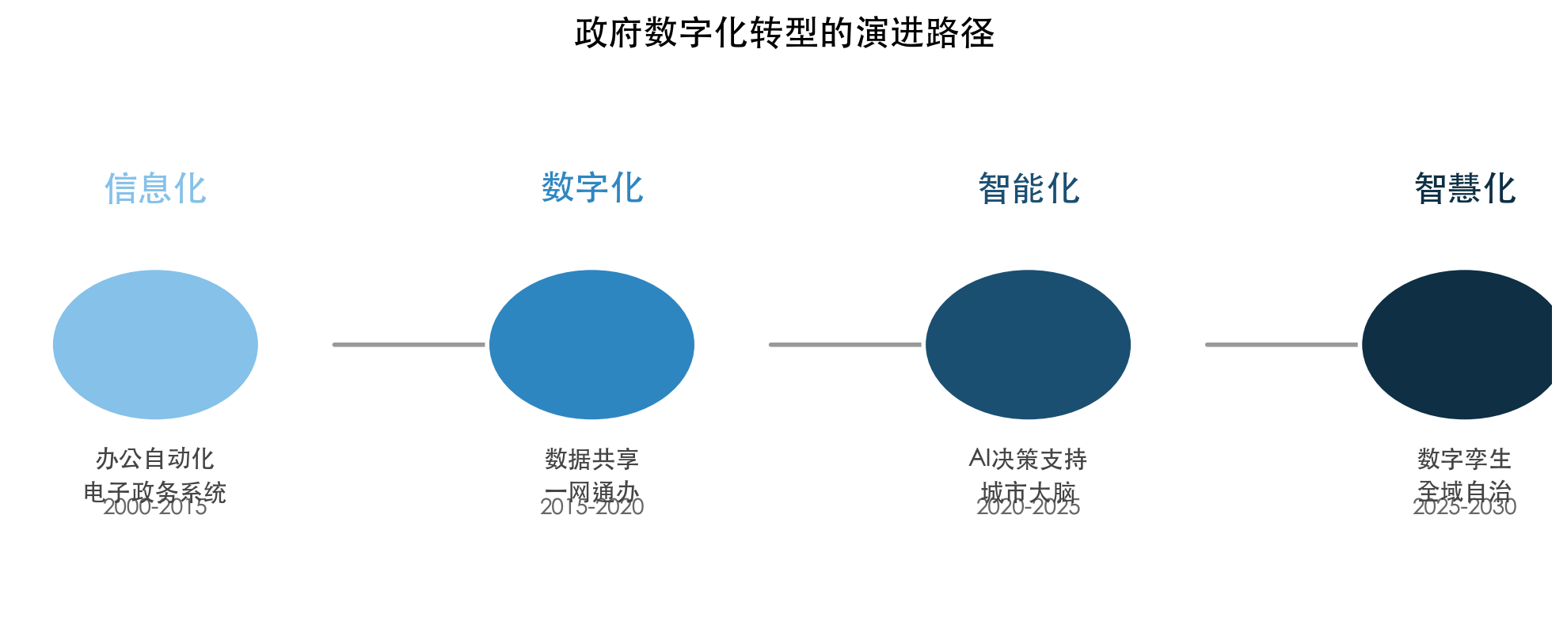
05
分析框架：政府数字化的"四阶段演进"模型
6

Slide 7
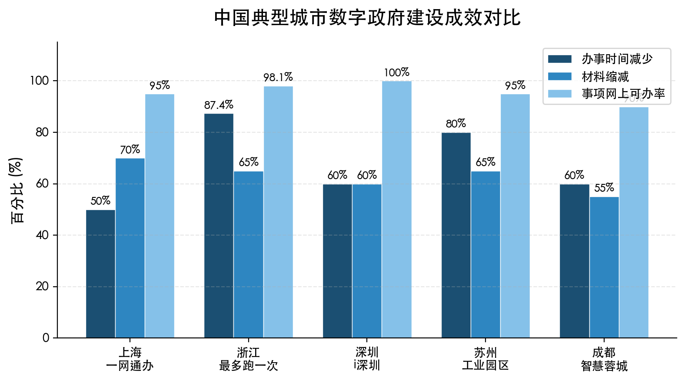
06
国内实践：从"盆景"走向"风景"
7

Slide 8
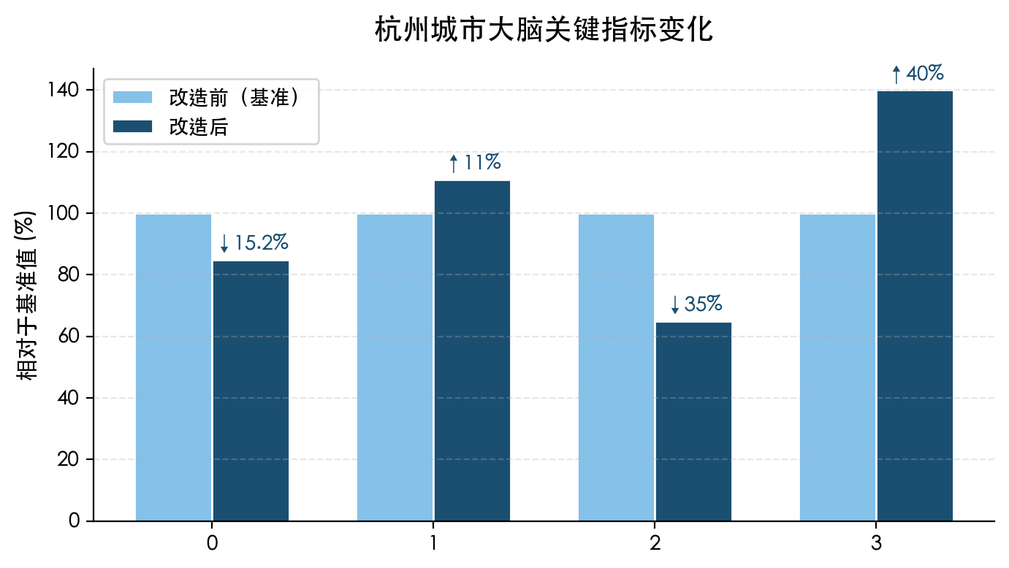
07
案例一：杭州城市大脑
杭州城市大脑
2016年由杭州市政府与阿里巴巴联合启动
覆盖交通、文旅、卫健、城管等11个领域
治理理念：从"经验治理"到"数据治理"
启示
城市大脑的核心价值不在于技术先进，而在于建立了"感知—分析—决策—执行"的治理闭环，让数据在城市治理中真正流动起来。
8

Slide 9
08
案例二：上海"一网通办"
上海 "一网通办"
关键成效
2018年启动，以"一网通办"重塑政务服务流程
接入服务事项超过3,400项
个人用户注册量超过2,400万
日均办件量达10万件
核心理念："进一扇门、跑一个窗、办所有事"
50%
办事时间减少
70%
材料缩减
95%
网上可办率
99.5%
满意率
✧ 延伸案例：广东"数字政府"改革（粤省事、粤商通）
粤省事实名用户超1.8亿 | 企业开办从15天缩短至0.5天 | 政府运营效率提升60%
9

Slide 10
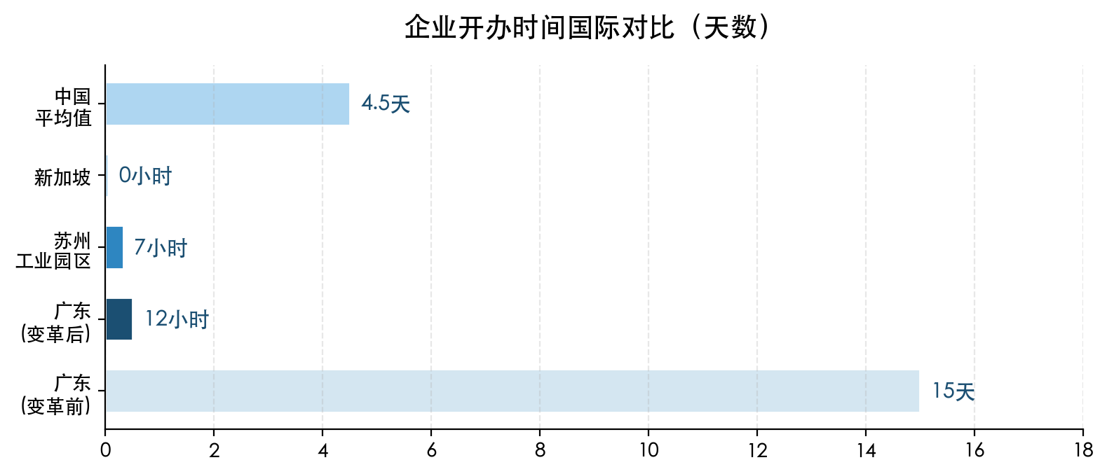
09
案例三：浙江"最多跑一次"与深圳"i深圳"
浙江·最多跑一次
深圳·i深圳
实现率 98.1% | 满意率 99.5%
行政许可时限压缩比 87.4%
开创性提出"最多跑一次"改革理念，后被写入国务院文件向全国推广
上线服务超 8,200 项
100% 事项网上可办 | 95% "零跑动"
实名用户超1,800万，整合全市政务服务与公共服务
10

Slide 11
10
案例四：北京"接诉即办"与成都"智慧蓉城"
北京 "接诉即办"数字化升级
成都 "智慧蓉城"
12345热线全面数字化改造
诉求响应率：100%
问题解决率：95.6%
大数据分析主动治理，推动700余项高频问题协同解决
从"民呼我应"到"未诉先办"
"三级平台、五级应用"体系
监测覆盖 20大类 1,200项指标
事件处置时长：48h → 4.5h
跨层级协同处置，打通"市—区—街道—社区—网格"
真正做到了"一屏观全城，一网管全城"
两个案例的共同启示：数字化不是技术问题，而是治理逻辑的再造——从"被动响应"转向"主动治理"
11

Slide 12
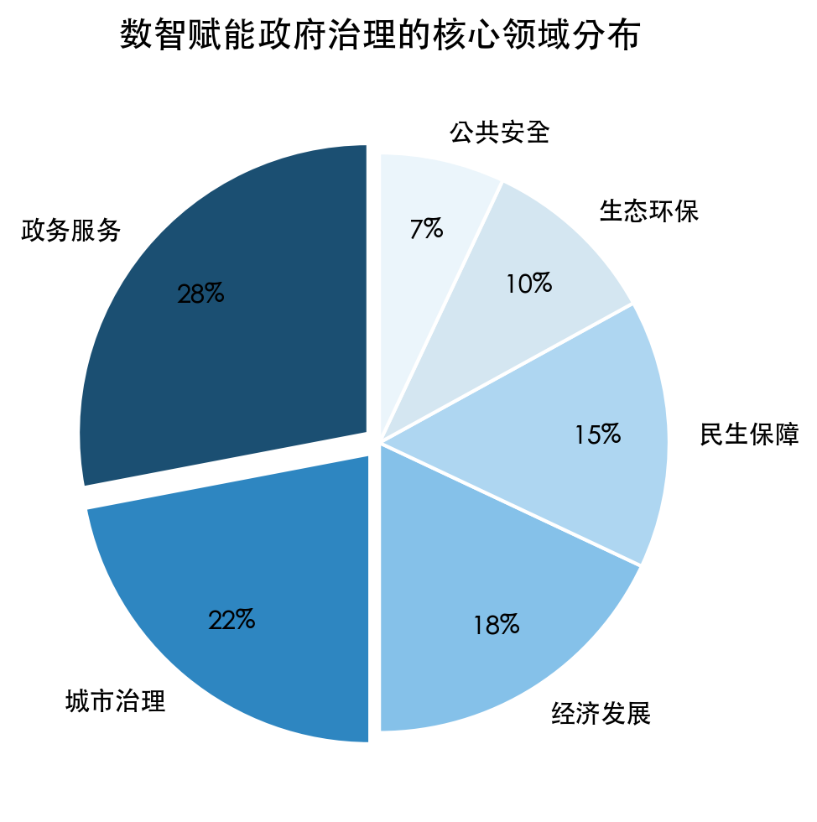
11
实践图谱：数智赋能的核心领域覆盖
政务服务
核心突破领域，用户规模最大，早期数字化主要集中在审批流程优化
城市治理
技术密度最高，城市大脑、数字孪生等综合平台集中体现
经济发展
通过数据要素撬动产业升级，数字经济与数字政府双向赋能
民生保障
从教育到医疗，数字化缩小了服务获取的城乡差距
生态环保
大数据监测正在重塑环境治理模式
公共安全
AI赋能应急管理、智慧安防
12

Slide 13
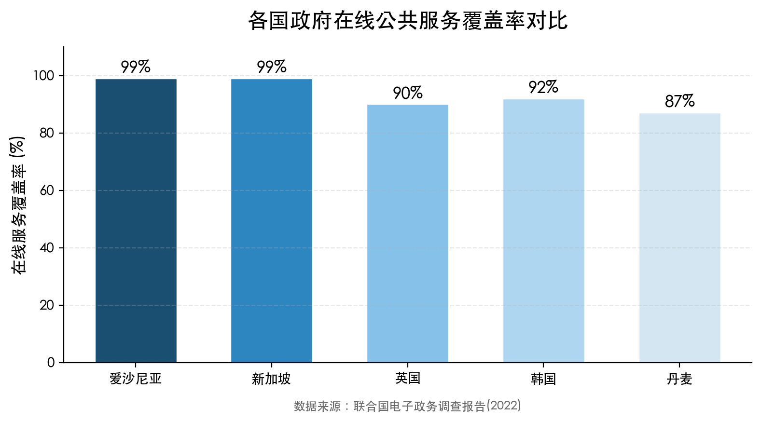
12
国际比较：全球政府数字化转型标杆
13

Slide 14
13
国际镜鉴｜爱沙尼亚：全球数字政府的"实验室"
核心数据
核心举措
对中国的启示
99%
公共服务在线可获
X-Road 数据交换平台
打通所有公共部门数据，"仅一次"原则
e-ID 电子身份证
覆盖99%公民，99%服务可在线办理
e-Residency 数字公民
全球首创，可远程注册公司
顶层立法先行
国家层面立法保障数字身份和法律效力
数据互通是关键
X-Road模式启发：不建大中心，建互操作标准
小国大格局
人口少但敢为天下先，勇气值得学习
2%
GDP节约行政成本
46.7%
电子投票比例
10万+
数字居民
5天/年
每位公民节省时间
14

Slide 15
14
国际镜鉴｜新加坡与英国
新加坡 · Smart Nation
英国 · GDS改革
联合国EGDI排名全球第1（2022）
Digital by Default（数字即默认）
SingPass 数字身份：覆盖98%居民
LifeSG 一站式平台：整合40+机构200+服务
企业注册：15天 → 1小时
累计节省行政成本 4.1亿新元
核心理念："Moments of Life"
以市民生命周期事件为中心整合服务
GOV.UK：整合25个部委400+机构
运营成本从7,000万→1,400万英镑/年（↓80%）
累计节省行政成本 56亿英镑
月独立访客超1亿
核心理念：设立GDS（政府数字服务局）
集中统一推进，而非各部门各自为战
15

Slide 16
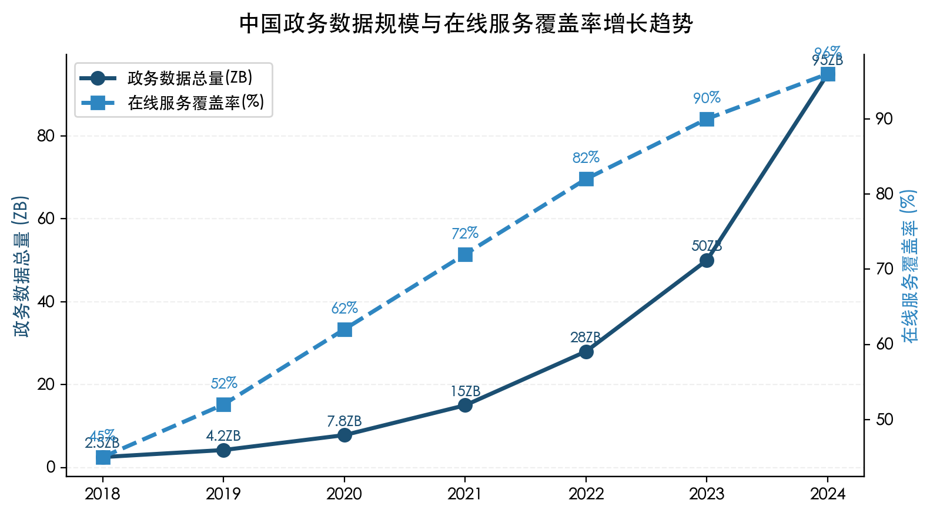
15
趋势洞察：政务数据规模与在线服务同步爆发
16

Slide 17
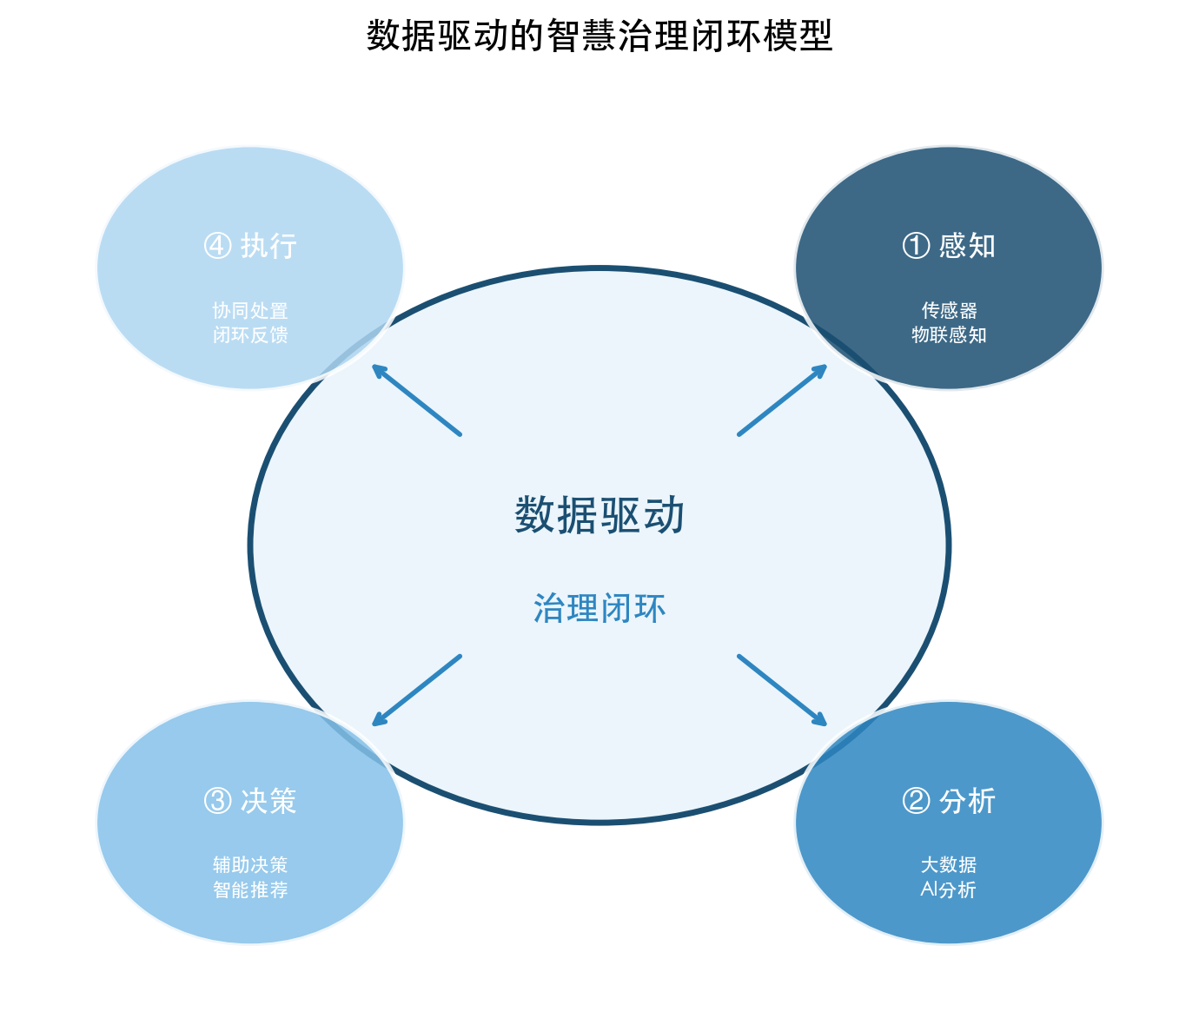
16
治理闭环：数据驱动的"感知—分析—决策—执行"
① 感知（Sense）
物联感知设备、智能传感器、移动终端实时采集城市运行数据
② 分析（Analyze）
大数据引擎+AI模型对海量数据进行清洗、建模、分析
③ 决策（Decide）
数据驱动的辅助决策系统，提供预警和建议方案
④ 执行（Act）
跨部门协同平台快速派单处置，结果反馈形成闭环
17

Slide 18
17
落地建议（一）：区级政府数字化转型路径设计
第一步
第二步
第三步
第四步
摸底诊断
顶层规划
数据治理
场景先行
盘点现有信息系统、数据资源、业务流程，找准痛点堵点
以"市民/企业需求"为中心设计整体方案，而非部门职能切割
建立区级数据资源目录和数据共享交换标准，打破"数据孤岛"
选择高频刚需场景（如企业开办、民生补贴）先试先行，快速见效
关键原则：少即是多。与其追求"大而全"的数字政府平台，不如选准1-2个高频场景做深做透，让群众和企业有实实在在的获得感。
——这是所有成功案例的共同经验
18

Slide 19
18
落地建议（二）：五大关键行动领域
①
②
③
④
⑤
数字身份体系
数据共享交换
智能决策辅助
一网统管平台
数字人才培育
建立区级统一身份认证平台，与市/省级平台对接，实现"一次认证、全网通办"
制定区级数据资源共享目录，建立"数据不出域"但"可用不可见"的安全共享机制
在应急管理、经济运行、城市管理等领域引入AI辅助决策，提升治理精细化水平
整合12345热线、网格化管理、综合执法等，构建"横向到边、纵向到底"的指挥体系
分级分类开展数字素养培训，区政府部门至少配备1-2名首席数据官（CDO）
19

Slide 20
19
落地建议（三）：需要正视的挑战与风险
数据孤岛
风险等级：高
各部门系统标准不统一、数据不互通是最大障碍
隐私安全
风险等级：高
数据采集和使用需要在便利性与隐私保护之间找平衡
数字鸿沟
风险等级：中
老年人、残障人士等特殊群体的服务不能"被数字化抛弃"
组织惰性
风险等级：高
技术易买、制度难改，数字化转型本质是组织变革
投入产出
风险等级：中
大平台投入大见效慢，需要管理好预期
20

Slide 21
20
落地建议（四）：投资优先级矩阵
🎯 优先级最高
📋 中期规划
高频民生服务（社保、医保、不动产登记）
企业开办、项目审批线上化
12345+网格化一网统管
城市运行动态监测
数据共享交换平台
电子证照全域应用
🔬 试点探索
🔄 能力筑基
AI辅助决策（经济运行分析、应急推演）
数字孪生（重点区域试点）
区块链（电子证照、合同存证）
公务员数字素养培训
设立首席数据官（CDO）
数据安全管理制度建设
21

Slide 22
21
核心判断：三个不可逆转的趋势
数字政府不是选项，是必答题
Ⅰ
从中央到地方，从政策到预算，数字化转型已成为政府治理现代化的核心赛道。不拥抱数字化的政府，将在治理效能上被加速拉开差距。
技术是手段，制度和人是根本
Ⅱ
数字政府建设的难点从来不在代码层面，而在组织变革和制度配套。没有组织创新，再先进的技术平台也难以发挥实效。
区级政府是最后一公里的关键
Ⅲ
再好的顶层设计，最终要落到区县和街道层面。区级政府是数字化转型的主战场，也是最先感知群众需求的神经末梢。
22

Slide 23
22
展望：走向智慧治理的五个关键转变
从
部门驱动
→
到
用户驱动
从
数据孤岛
→
到
数据融合
从
被动响应
→
到
主动治理
从
经验决策
→
到
数据决策
从
技术至上
→
到
制度为本
23

Slide 24
谢 谢
欢迎批评指正
教授 | 联系方式

Slide 25
12
人工智能赋能：从“数字化”走向“智能化”
重大转变
如果说数字化转型的核心是“数据通”，那么智能化转型的核心就是“机器懂”。
三个关键变化
典型应用场景
政务大模型问答
深圳“深政助手”接入DeepSeek，公务员政策咨询响应时效从小时级降至秒级
智能公文辅助
01
从“人找服务”到“服务找人”
浙江“政务大脑”自动生成初稿，公文起草效率提升70%
AI主动发现需求，政策精准推送，无需市民自行搜索
AI网格巡查
02
从“人工巡查”到“AI巡检”
北京AI识别违建/垃圾堆积，准确率92%，巡查效率提升5倍
计算机视觉自动识别城市管理问题，效率提升数倍
03
从“经验决策”到“算法辅助”
热线智能分析
大模型分析海量数据辅助决策，降低人为偏差
上海12345接入AI，热点问题自动聚类预警，提前发现群体性诉求
13

